Slide 1

Презентація
на тему:
“Лицарство”

Slide 2

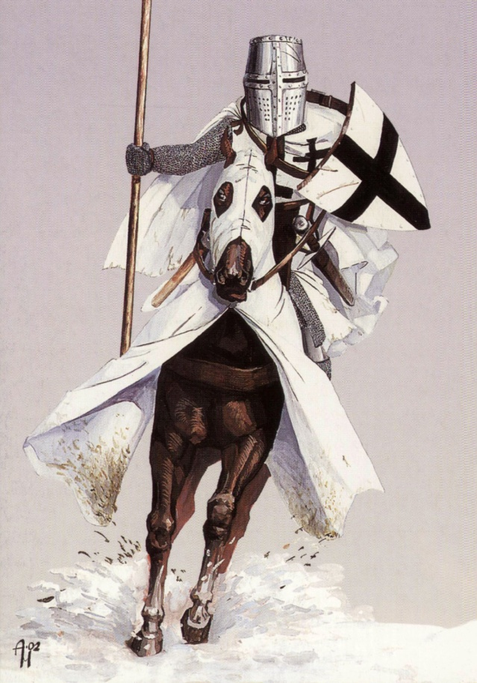
Лицарство
Лицарство - це кодекс поведінки і честі, яких офіційно дотримувалися середньовічні рицарі. Лицарство походить із середньовічної Франції й Іспанії, поширившись пізніше на всю Європу і досягши найбільшого розквіту в 12 і 13 століттях.

Slide 3

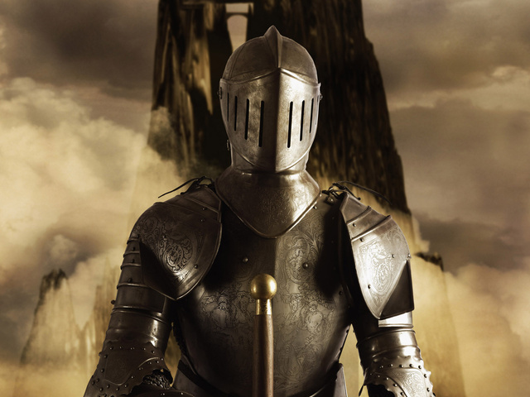
Виникнення лицарства
Лицарство виникло у франків у зв'язку з переходом у VIII ст. від народного пішого війська до кінного війська васалів. Піддавшись впливу церкви та поезії, воно виробило моральний та естетичний ідеал воїна, а в епоху Хрестових походів, під впливом виниклих тоді духовно-лицарських орденів.

Slide 4

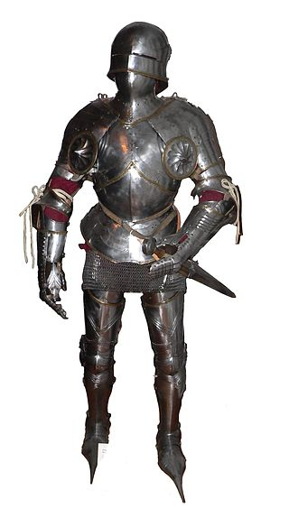
У XI—XII ст. важкоозброєні лицарі захищали себе тільки кольчугами, а легкоозброєні вершники йшли в бій абсолютно без металевих обладунків. У XIII ст., у міру того як важкоозброєна кіннота запасається нагрудниками і корсетами, у легкоозброєних вершників з'являються кольчуги.
Рицаські обладунки 15 ст.

Slide 5

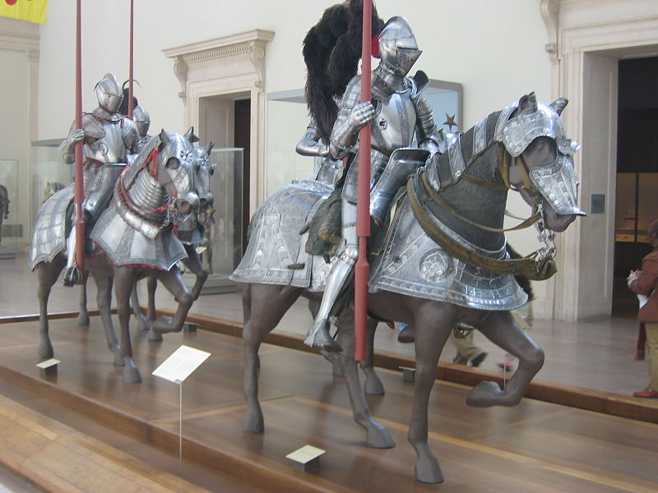
Озброєння лицаря. Метрополітен-музей, Нью-Йорк

Slide 6

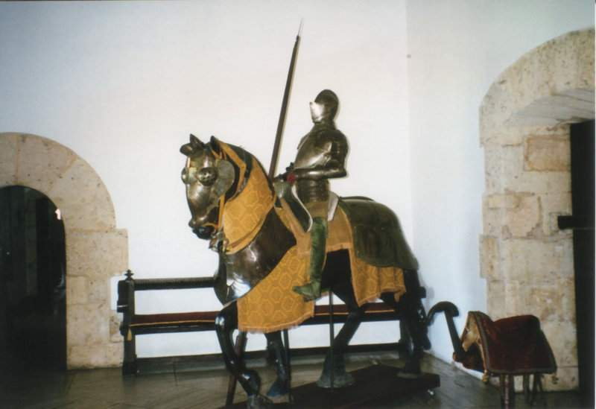
Броня коня та лицаря

Slide 7

ГЕРБИ
Герби беруть свій початок в самій глибокої давнини. Це особливого роду символічні знаки, за якими впізнавали під час бою вождя, плем'я, народ. Герби були придумані не з одного марнославства, їх можна вважати не інакше як справедливою нагородою за особисті заслуги.

Slide 8
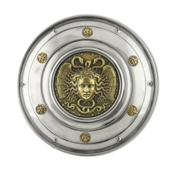
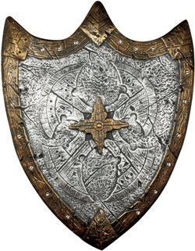
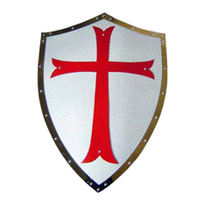
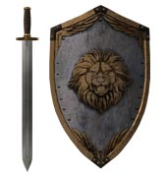
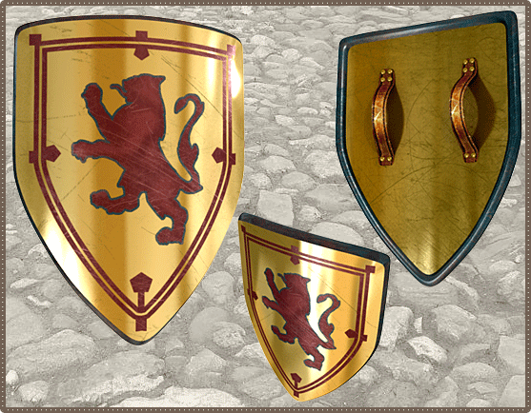
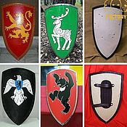
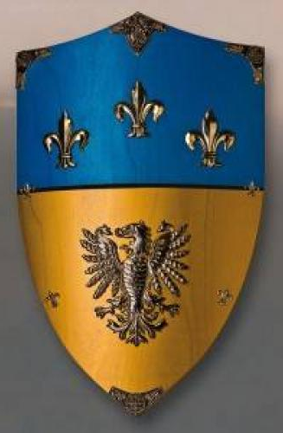
В 11-му столітті були популярні три види форми щита: круглий щит, мигдалеподібний щит, овальний щит.

Slide 9

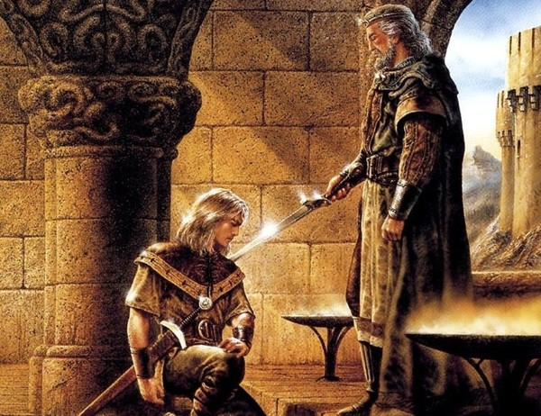
Вже за часів Тацита вручення зброї молодому германцеві у присутності народного зібрання означало визнання його повнолітнім. Зброю вручав хто-небудь з вождів племені, або батько, або родич хлопця. Карл Великий в 791 р. урочисто опоясав мечем свого 13-річного сина Людовика, а Людовик, в 838 р. — свого 15-річного сина Карла.

Slide 10

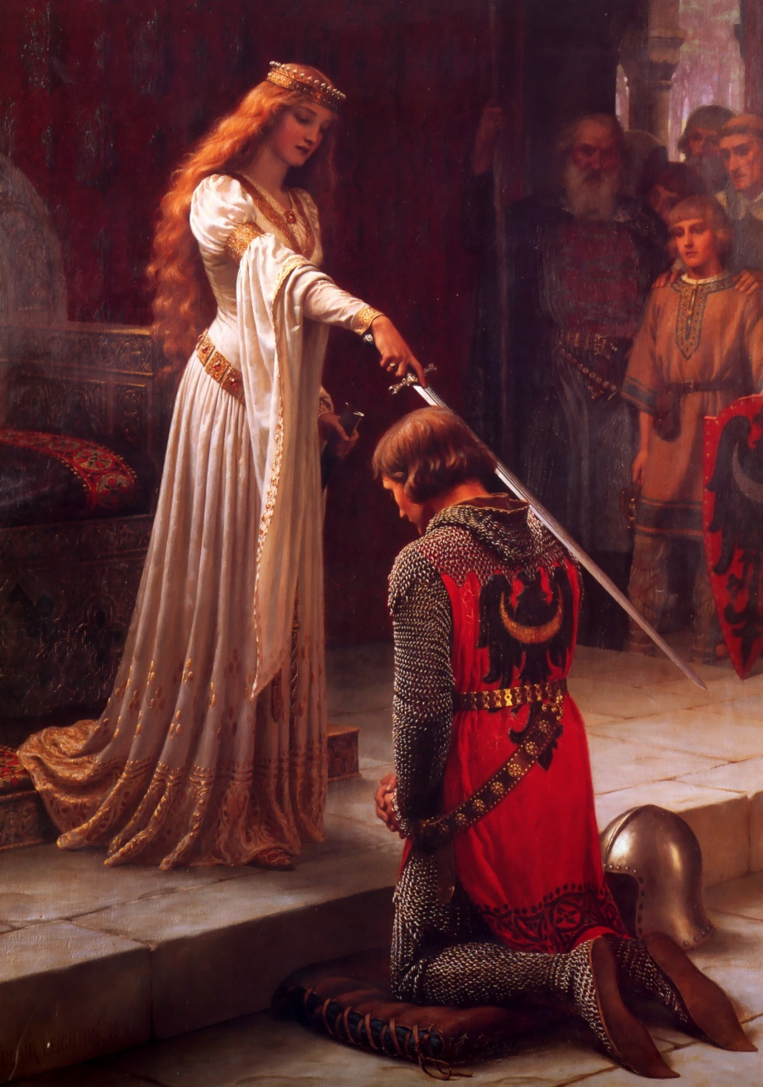
"Посвячення в рицарі"(1853-1922), Едмунд Блер Лейтон на картині зображено Гвіневру та Ланселота

Slide 11

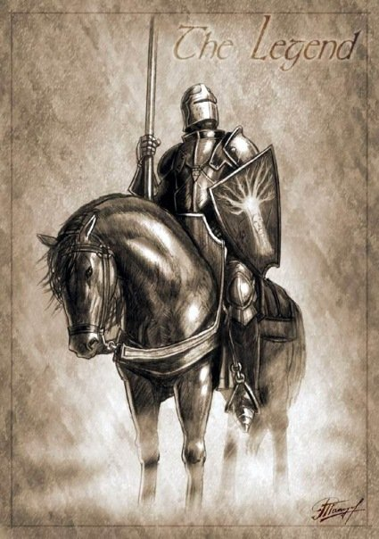
Лицарська присяга між іншим, складала:
щодня слухати обідню,
піддавати життя небезпеці за
католицьку віру
охороняти церкви і духовенство від
грабіжників
охороняти вдів і сиріт
уникати несправедливою
середовища і нечистого заробітку
для порятунку безневинного йти на
поєдинок
відвідувати турніри тільки заради
військових вправ
шанобливо служити імператорові в
мирських справах
не відчужувати імперських ленів
жити бездоганно перед Господом
і людьми

Slide 12
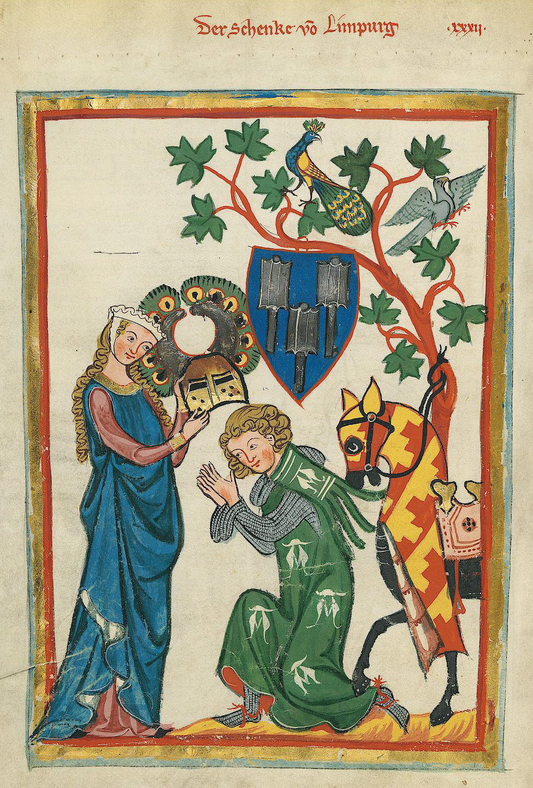
Панна допомогає
рицарю вдягти
обладунки.

Slide 13

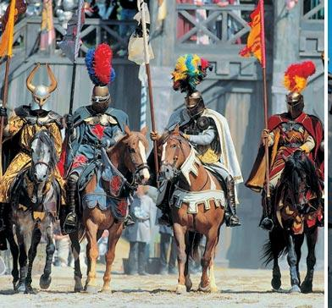
Процедура позбавлення
лицарського звання
Крім церемонії посвячення в лицарі, існувала також і процедура позбавлення лицарського звання, що звичайно (але не обов'язково) завершувалось передачею колишнього лицаря до рук ката. Церемонія відбувалася на ешафотi, на якому був повішаний зворотним боком щит лицаря (обов'язково із зображеним на ньому особистим гербом), і супроводжувалася співом заупокійних молитов хором з дюжини священиків.

Slide 14

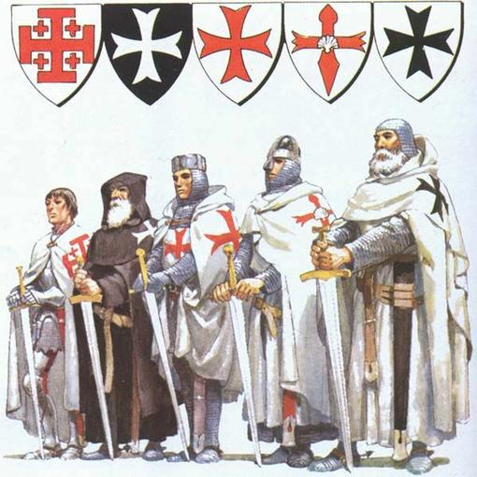
Лицарські ордени
Лицарі середньовіччя об'єднувались в організації, які назвались ордена. Ордени були як світськими так і духовними. Перші релігійні ордени лицарів було створено під час хрестових походів для захисту, супроводу, догляду за прочанами до Святої землі і святих місць і захисту від мусульман. Умовами для членів ордену були бідність, цнотливість, послух і військова служба. Серед основних — Мальтійський орден, Орден Підв'язки, Орден святого Гумберта , Орден тамплієрів.

Slide 15
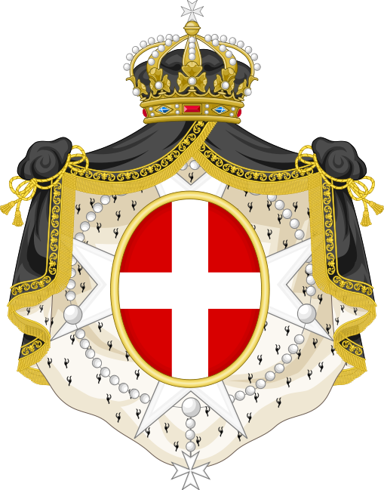

Орден Мечоносців
(брати-лицарі Христа Лівонії)
Суверенний військо́вий Орден Госпітальєрів

Slide 16

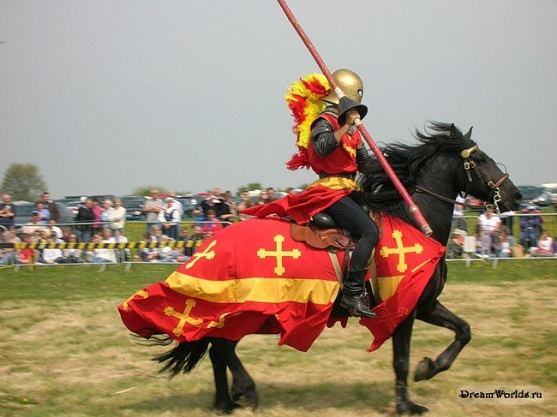
Лицарський турнір
Лицарський турнір — військове змагання лицарів у середньовічній Західній Європі. Імовірно, турніри почали проводитись з другої половини XI століття. Батьківщина турнірів — Франція.

Slide 17
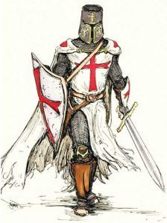
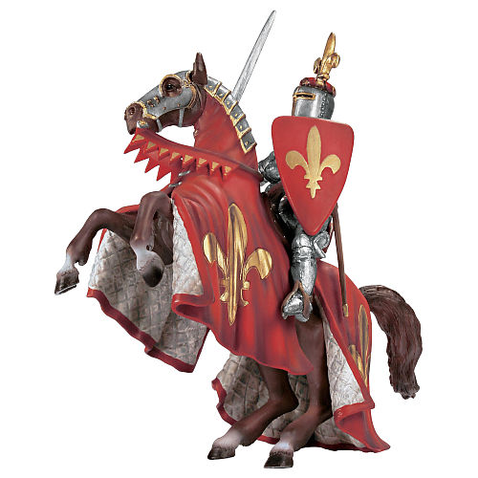
Якості справжнього воїна
У лицарів понад усе цінувалися якості справжнього воїна: мужність, хоробрість, здатність протистояти негараздам у важких походах, вміння приймати рішення і навіть в самому запалі бою залишатися холоднокровним і розважливим. Але не менш значущими були вірність своєму сюзеренові і вміння тримати слово: договори найчастіше скріплювалися лише незламною клятвою, зрадити яку означало стати клятвопорушником і ізгоєм в лицарському суспільстві.

Slide 18

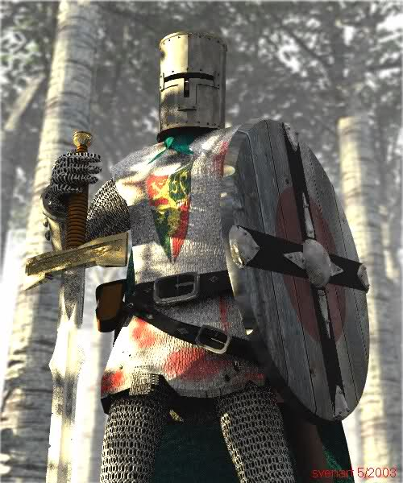
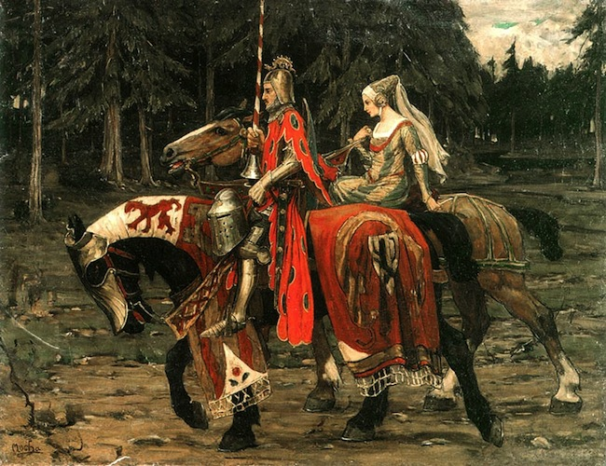
Лицарські доблесті:
мужність (pronesse)
вірність(loyauté)
щедрість (largesse)
розсудливість (le sens)
витончене спілкування, куртуазність (courtoisie)
почуття честі, ґонору (honneur)
вільність (franchisse)

Slide 19

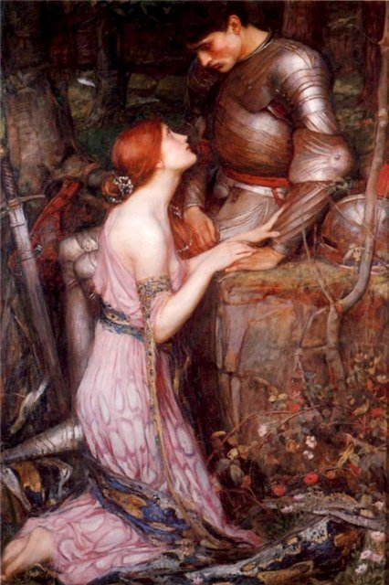
Для лицаря було проголошено кілька найважливіших речей, які роблять його лицарем: це віра, честь, дама серця.

Slide 20
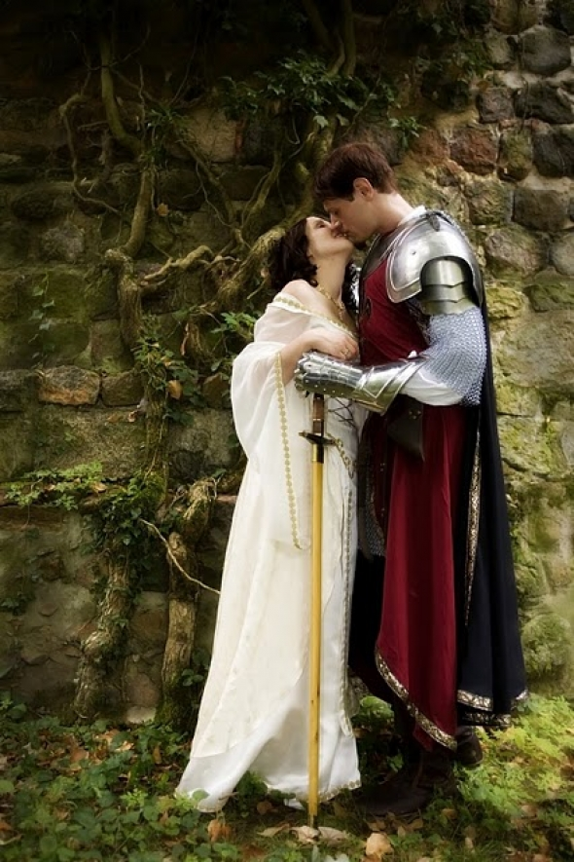
Культ Прекрасної Дами
Культ Прекрасної Дами зародився в південній Франції, в графстві Прованс з особливого поклоніння Діві Марії. У її честь підносилися гарячі молитви, складали вірші. Вона іменувалася «лагідної Дамою небес», «небесної королевою», її зображення на іконах стали наділятися в дорогоцінні шати, увенчиваться короною. Таке поклоніння Богородиці возвеличивало в свою чергу і земну жінку. Оточуючи шануванням яку-небудь «даму серця», лицар, в сутності, не служив їй, а якомусь відверненому ідеалу краси і непорочності, який він створював у своїй душі.

Slide 21
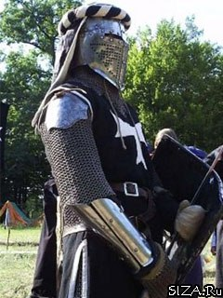
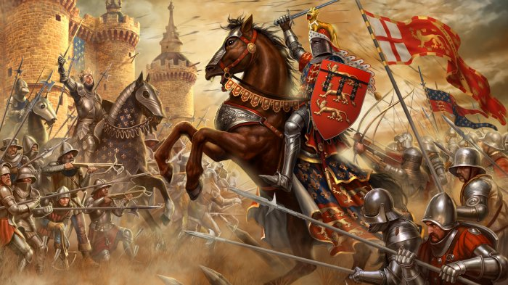
Лицарські заповіді:
бути віруючим християнином
охороняти церкву і Євангеліє
захищати слабких
любити батьківщину
бути мужнім в битві
коритися і бути вірним сеньйору
говорити правду і тримати своє слово
берегти чистоту моралі
бути щедрим
боротися проти зла і захищати добро тощо

Slide 22
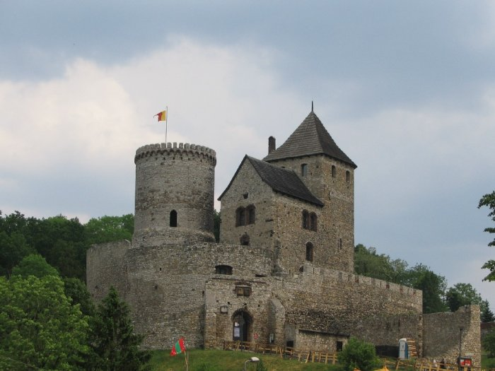
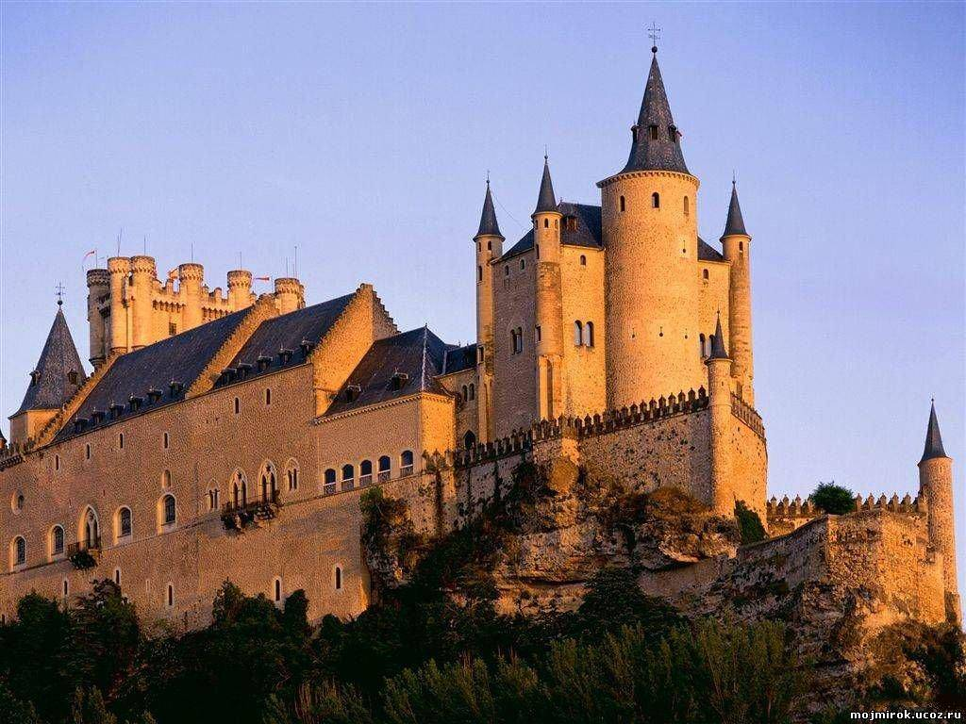
Замки
Пам'ятками середньовічного лицарства залишаються замки XII — XIV ст. Із виродженям лицарства такі замки перетворювалися іноді в розбійницькі гнізда, опорні пункти для систематичного грабунку сусідів і подорожніх. Рудольфу Габсбурзькому належить честь знищення в Німеччині великого числа розбійницьких гнізд таких лицарів-грабіжників. При широкому застосуванні у війнах вогнепальної зброї, а, особливо, після винайдення вибухівки, оборонне значення замків зникає і їх припиняють будувати, хоча ще деякий час їх зводять із декоративною метою.
Пам'ятками середньовічного лицарства залишаються замки XII — XIV ст. Із виродженям лицарства такі замки перетворювалися іноді в розбійницькі гнізда, опорні пункти для систематичного грабунку сусідів і При широкому застосуванні у війнах вогнепальної зброї, а, особливо, після винайдення вибухівки, оборонне значення замків зникає і їх припиняють будувати, хоча ще деякий час їх зводять із декоративною метою.

Slide 23
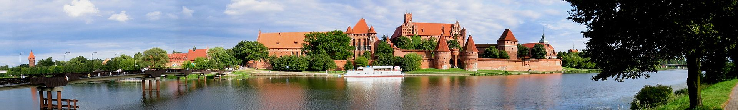
Панорама Мальборкського замку

Slide 24
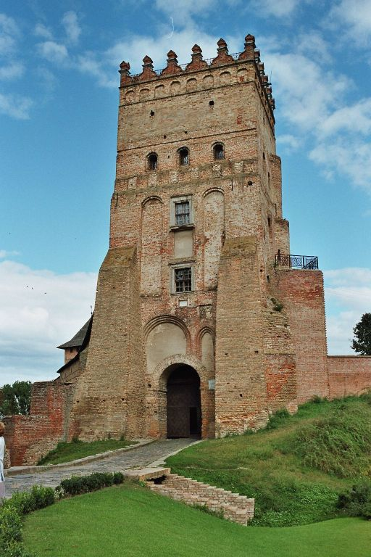
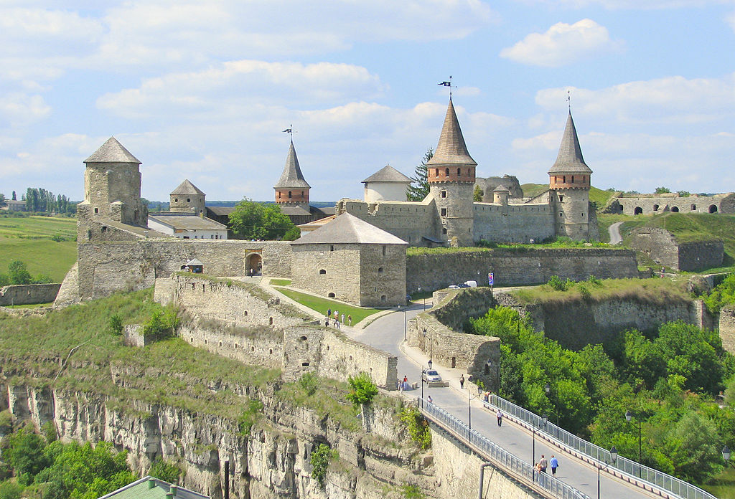
В'їзна вежа
Луцького замку
Кам'янець-Подільська
фортеця

